Slide 1


Java based 콘솔 다마고치
프로젝트 발표
20251271 최준오

Slide 2

프로그램 개요 및 구현 방법
프로그램 개요
구현 방법
목표
객체 지향 설계 (OOP)
Java 콘솔 환경에서 펫 육성 시뮬레이션 구현
`Pet` 추상 클래스 상속 및 `Trainable` 인터페이스 구현을 통한 다형성 활용
주요 기능
펫 생성/선택 및 상태(배고픔, 행복, 에너지, 청결) 관리
데이터 관리
`DataManager`를 이용한 CSV 파일 기반의 펫 데이터 저장 및 로드 (Java I/O)
상호작용 (먹이, 수면, 씻기, 특수 행동)
게임 데이터 저장 및 로드 (CSV 파일 기반)
예외 처리
`PetStatusException`을 통한 펫 상태 임계치 관리 및 안정적인 프로그램 운영

Slide 3
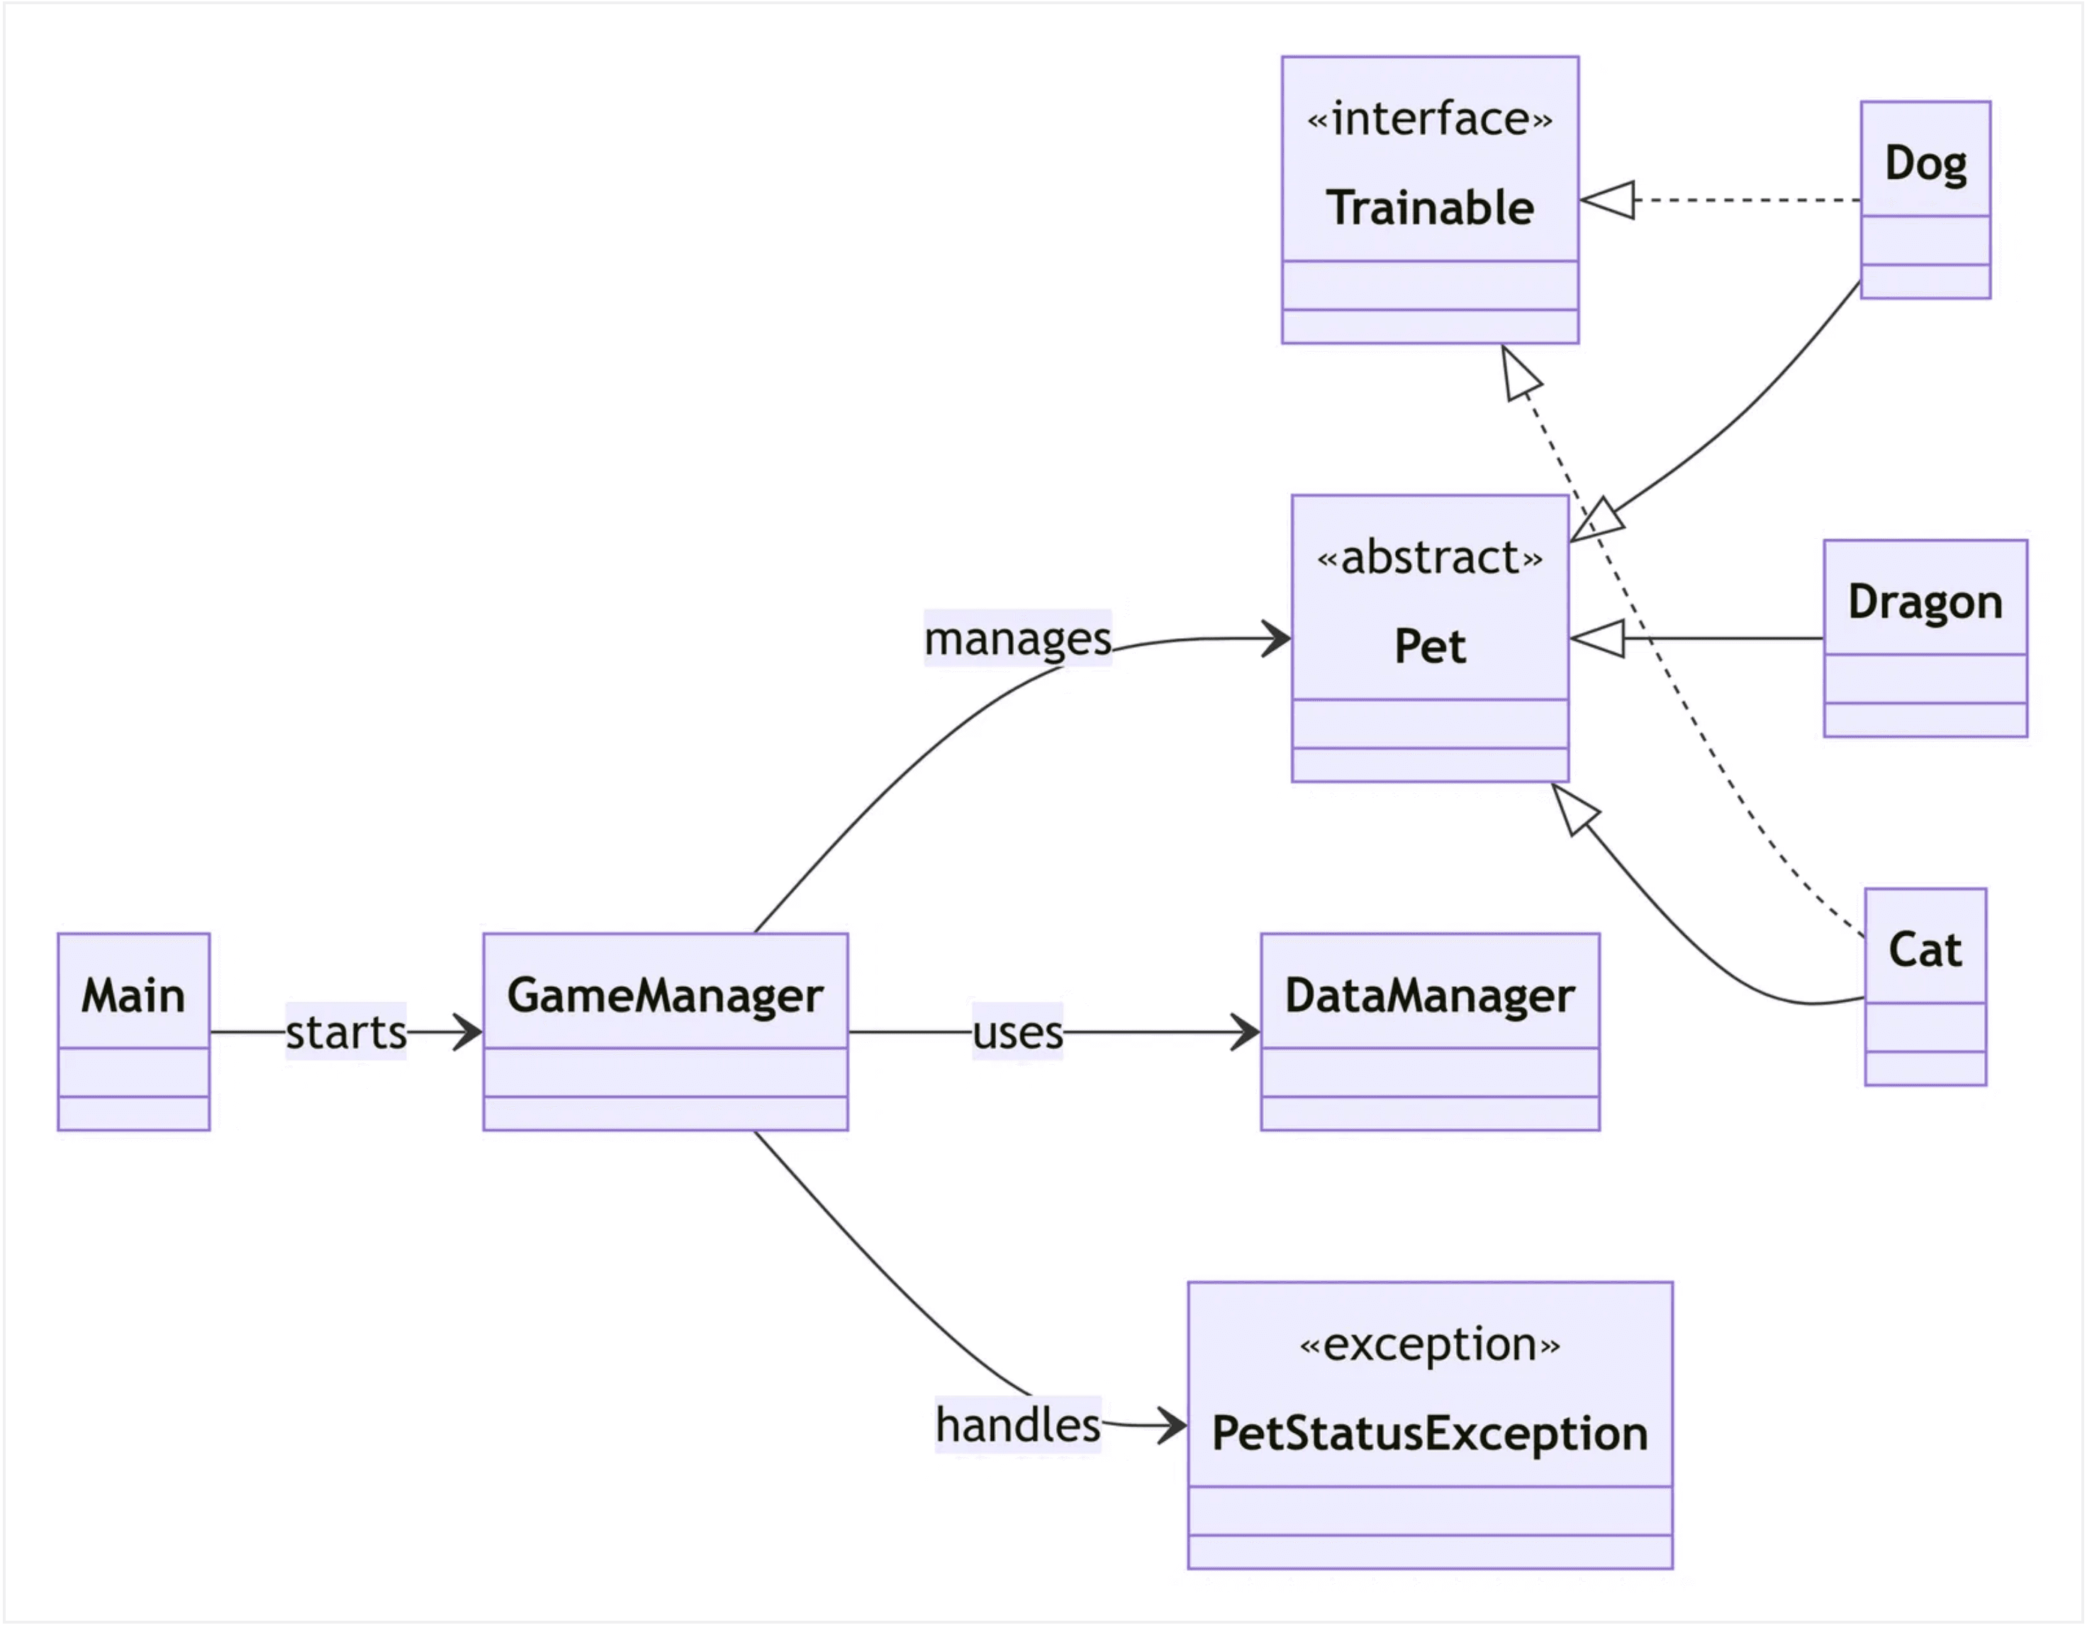
클래스 구조 및 다이어그램
사용 클래스
Pet
(추상 클래스)
Dog, Cat, Dragon
DataManager
GameManager
Main
사용 인터페이스
Trainable
사용자 정의 예외 클래스
PetStatusException

Slide 4
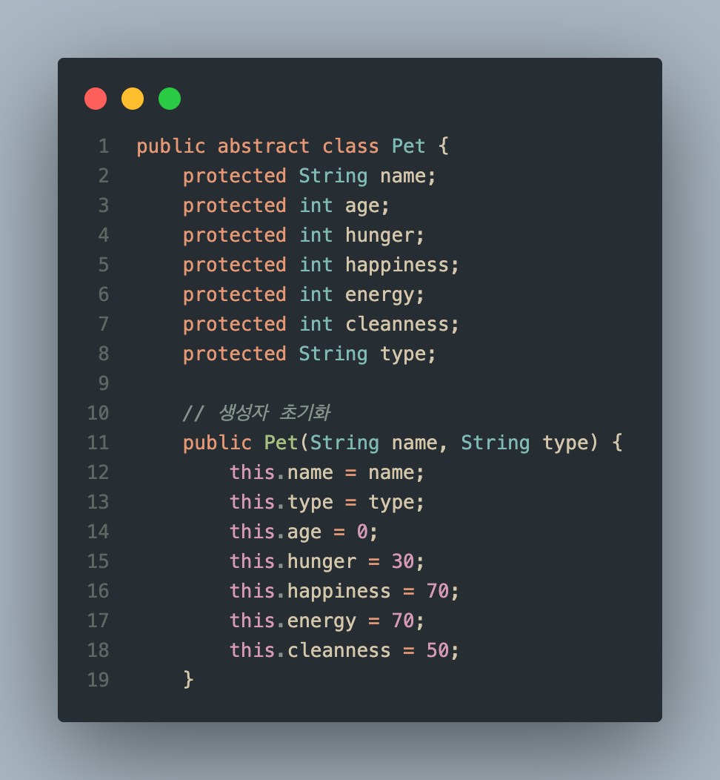
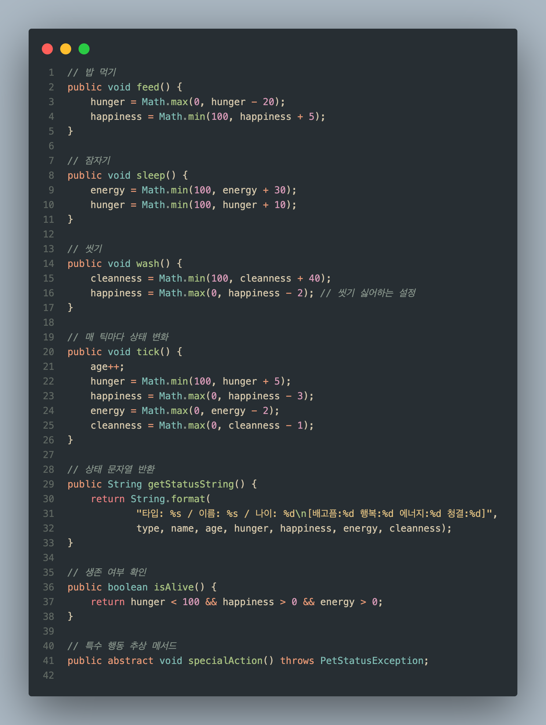

Slide 5
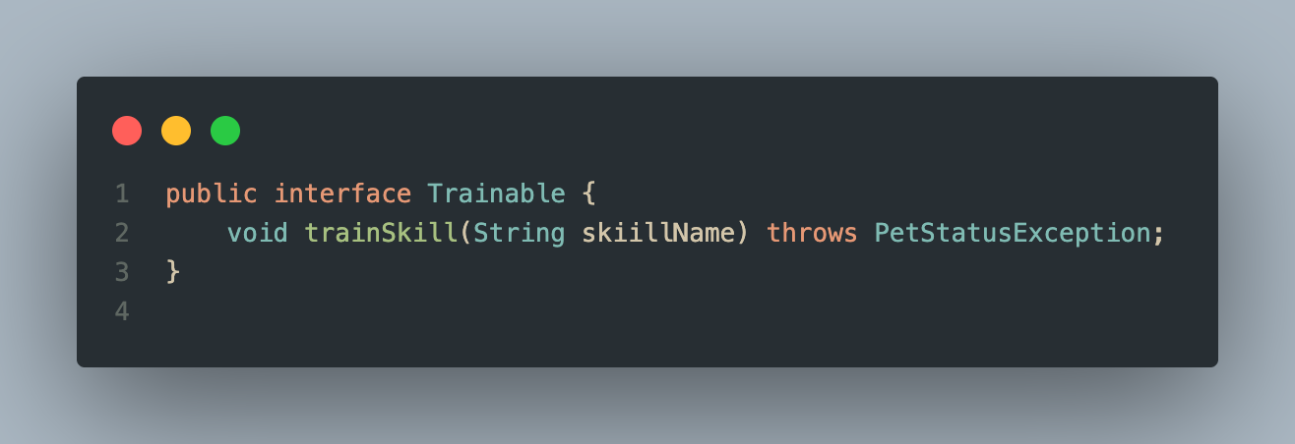

Slide 6
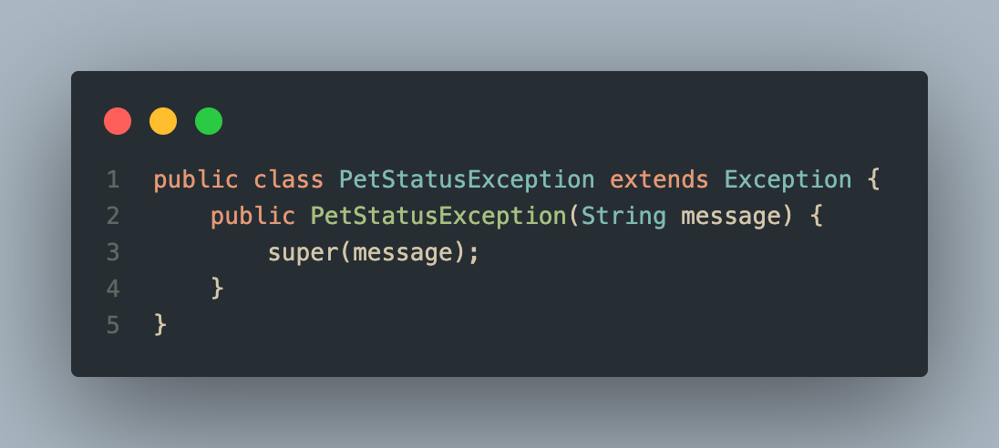

Slide 7
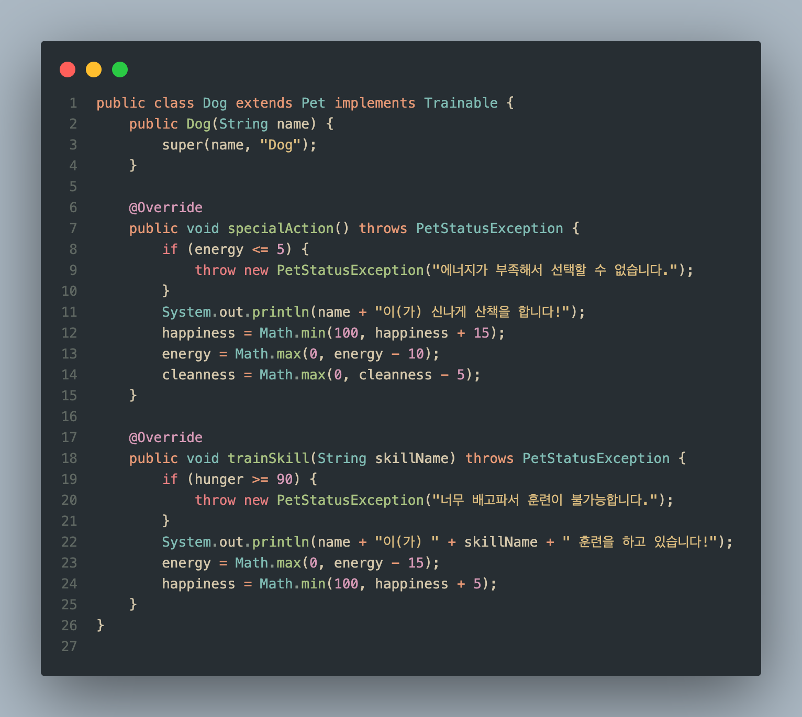

Slide 8
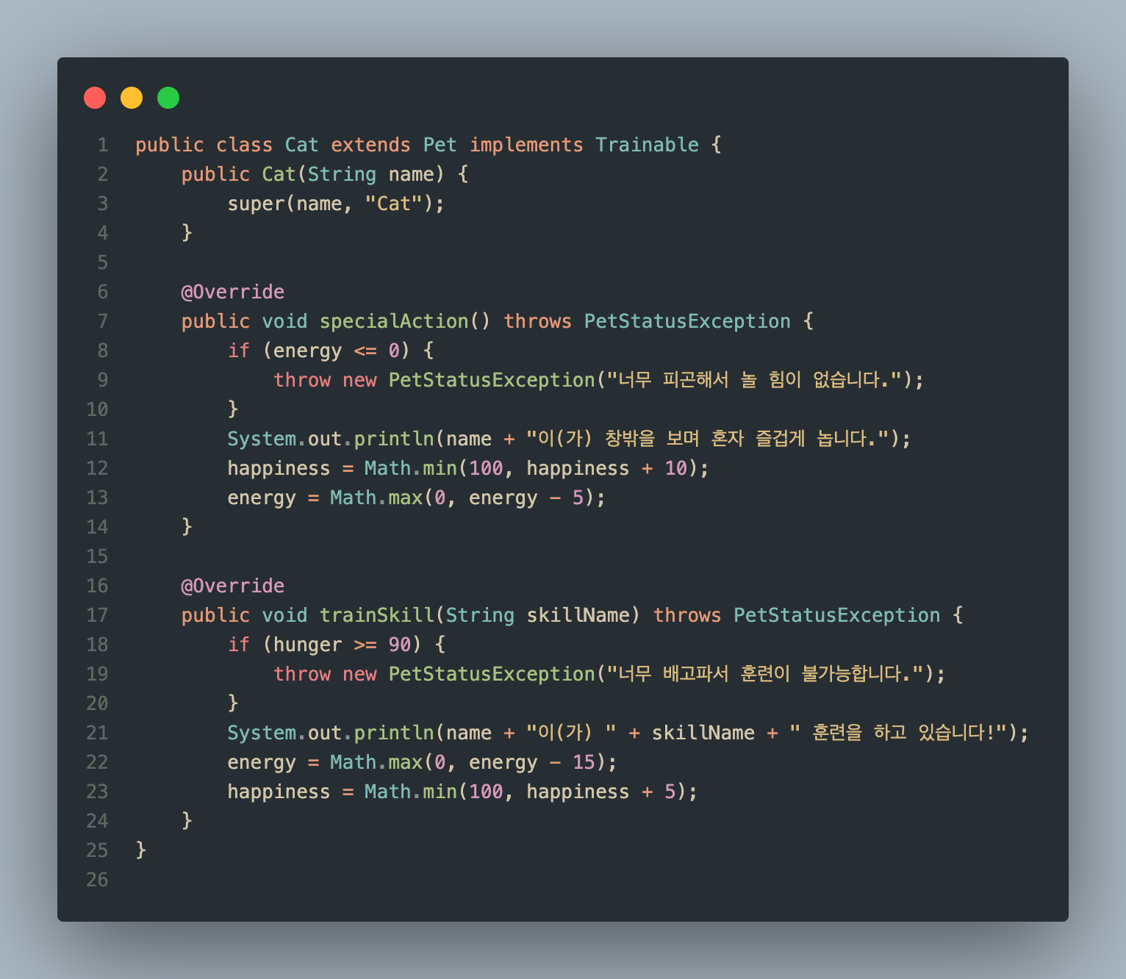

Slide 9
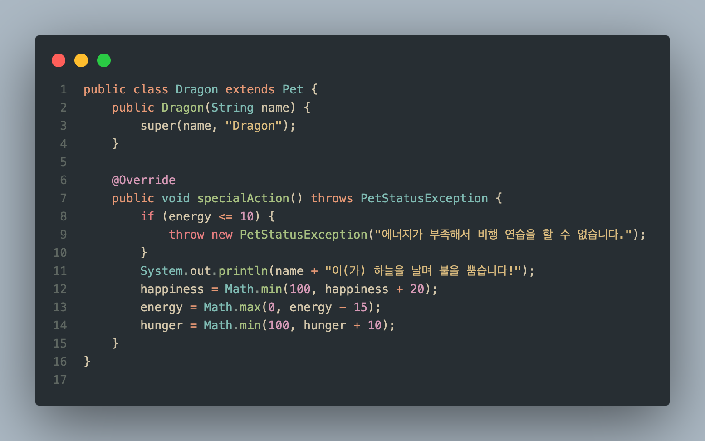

Slide 10
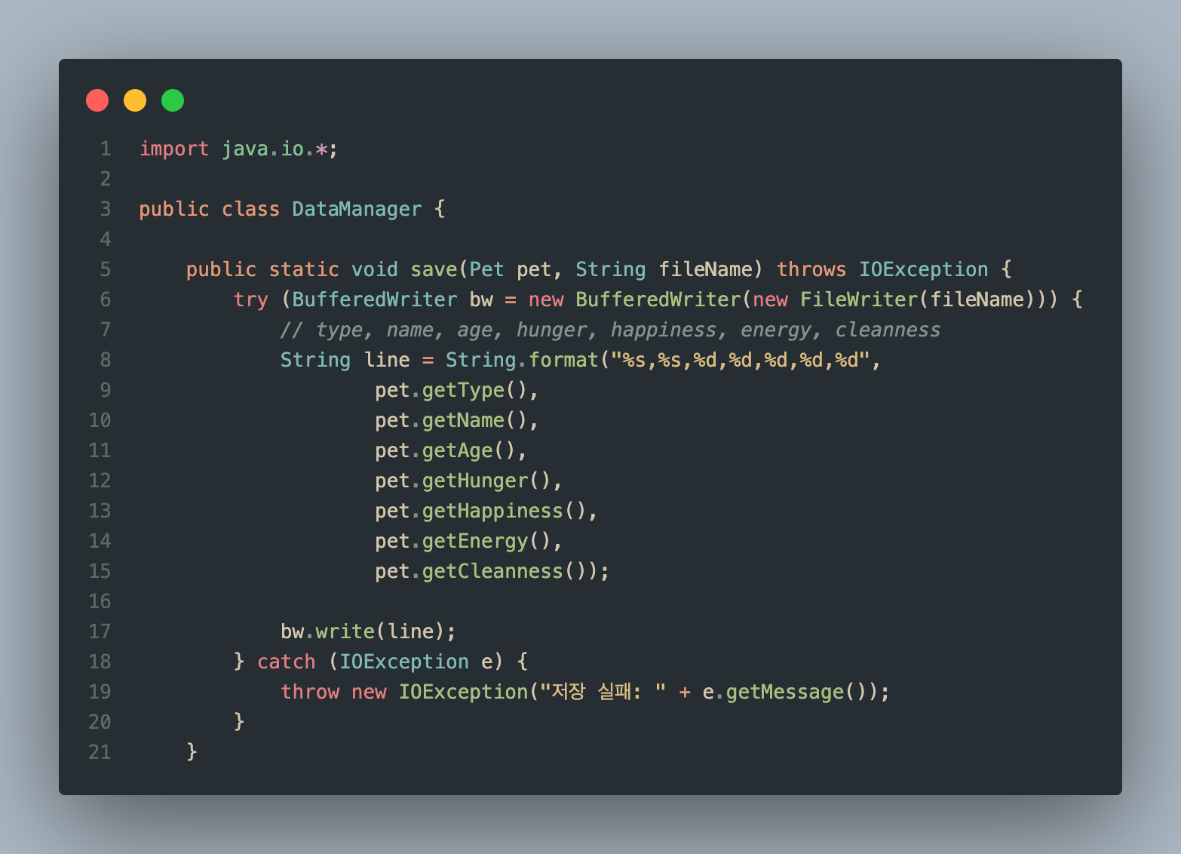

Slide 11
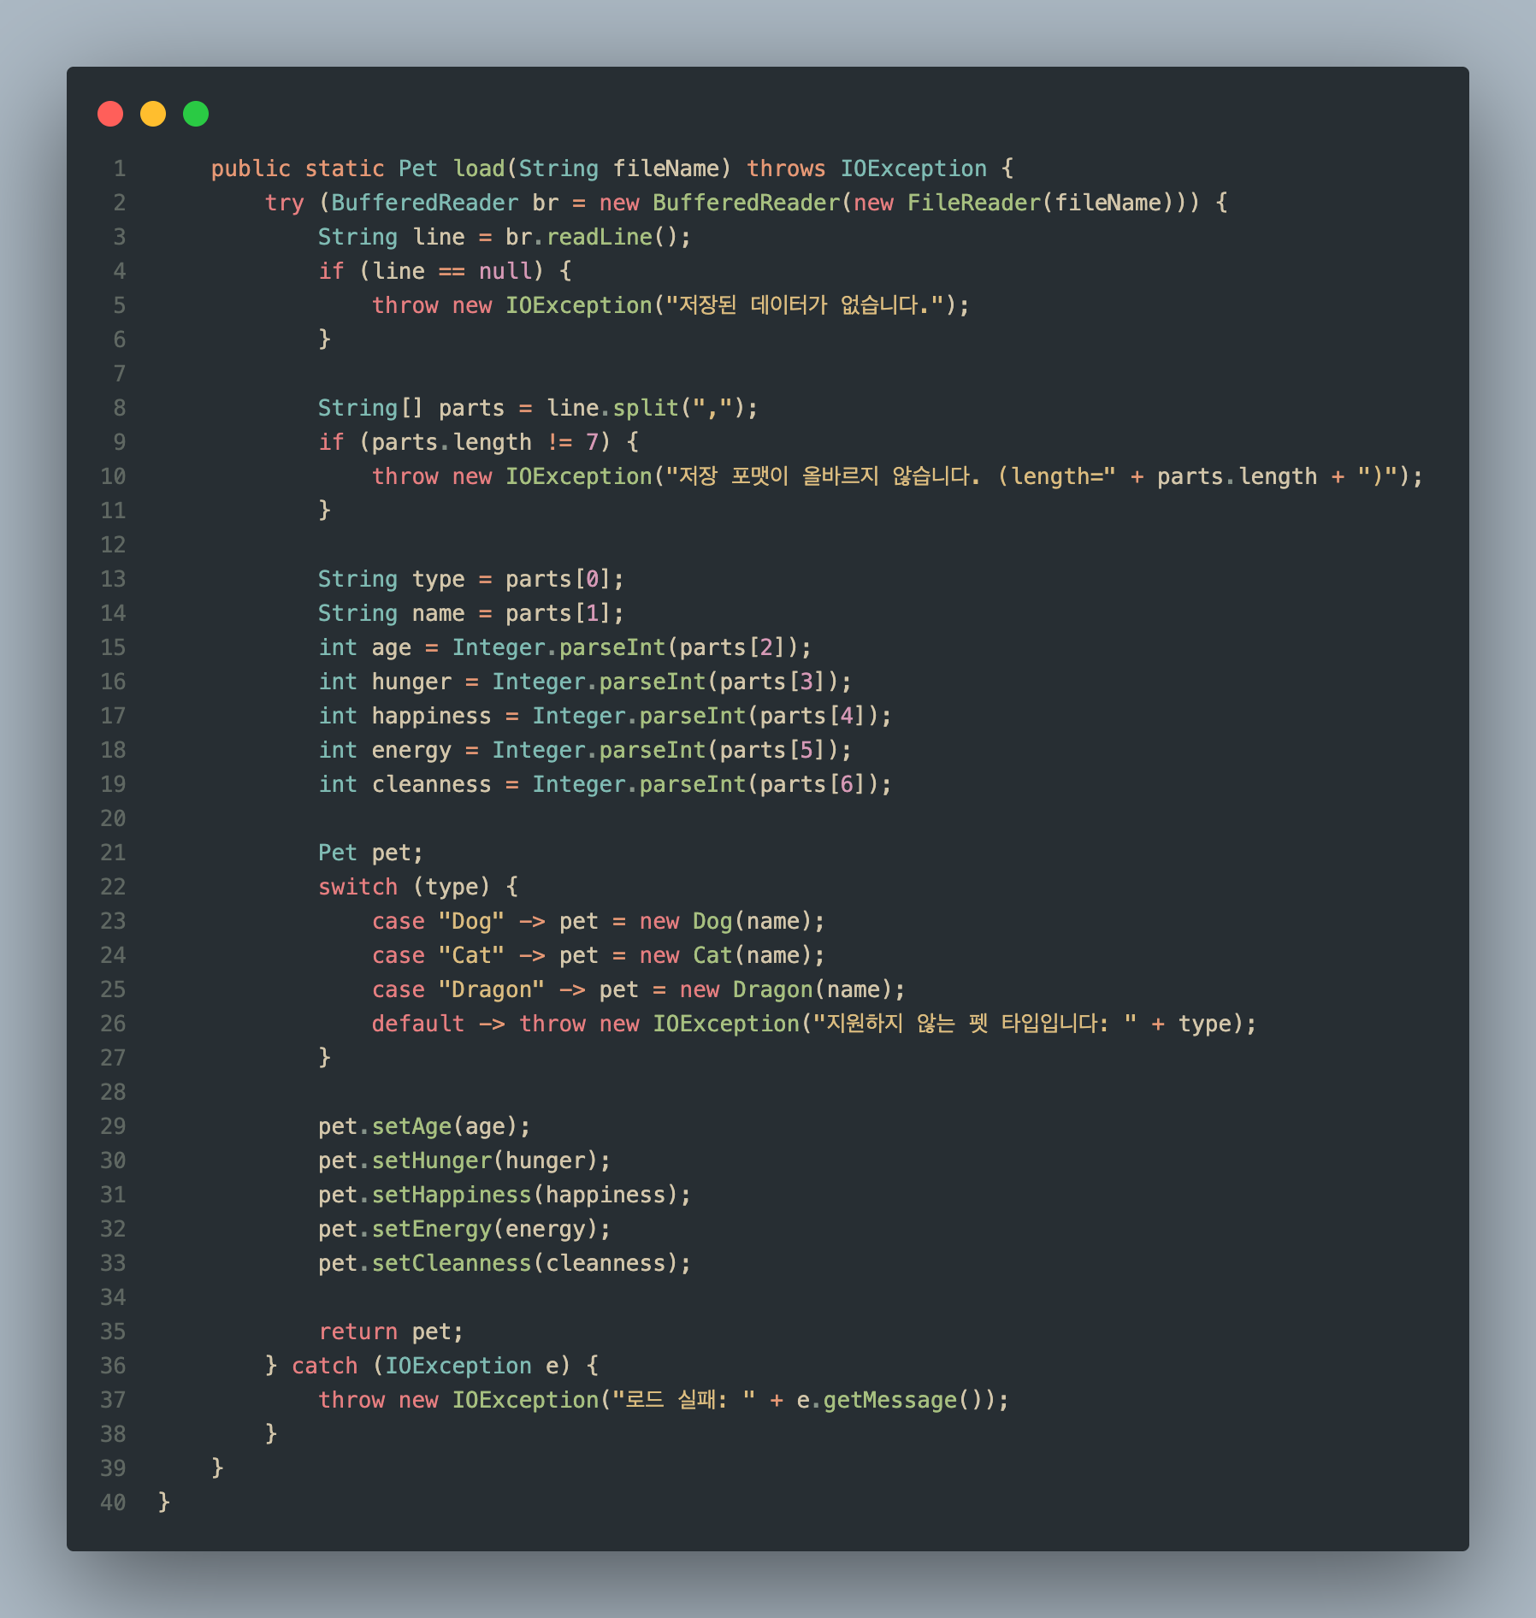

Slide 12
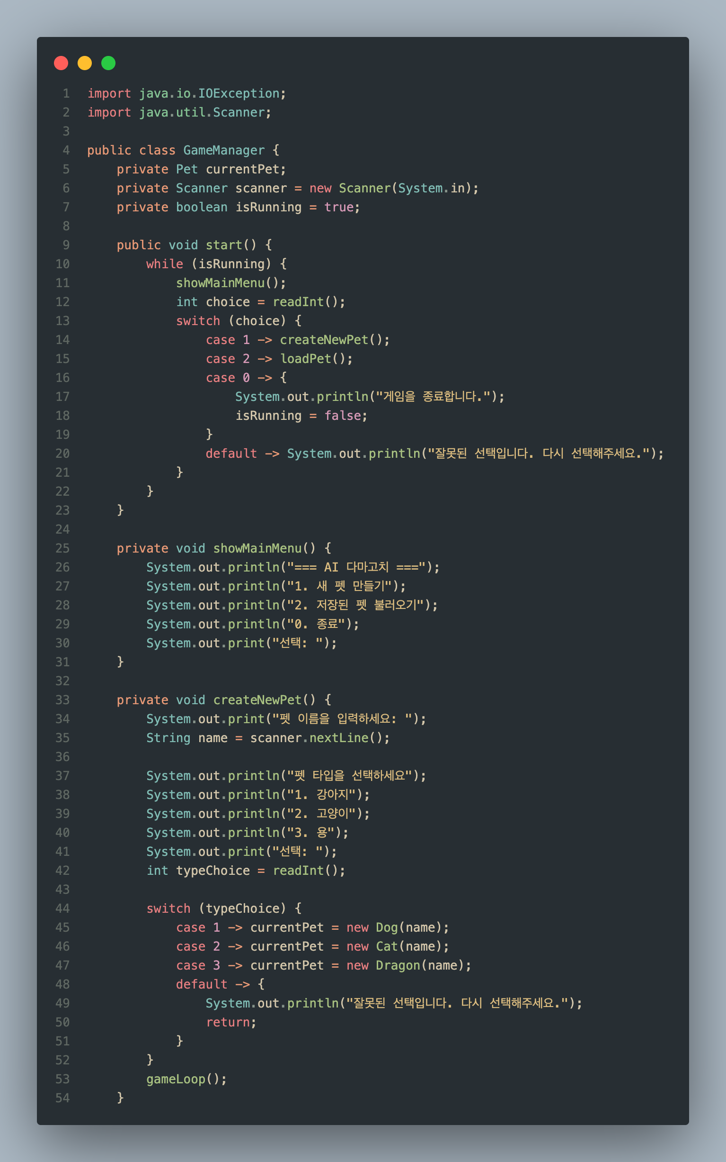
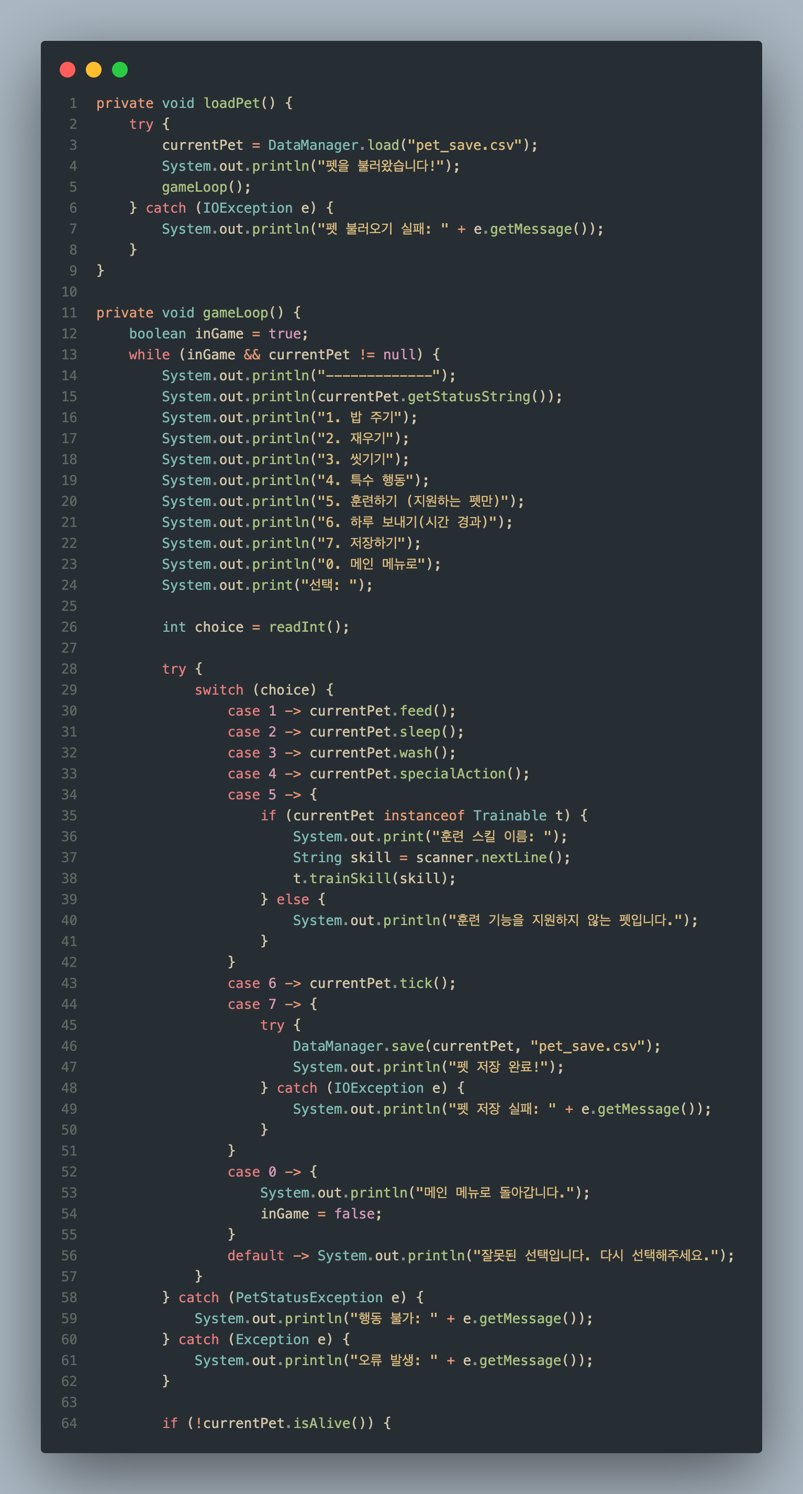
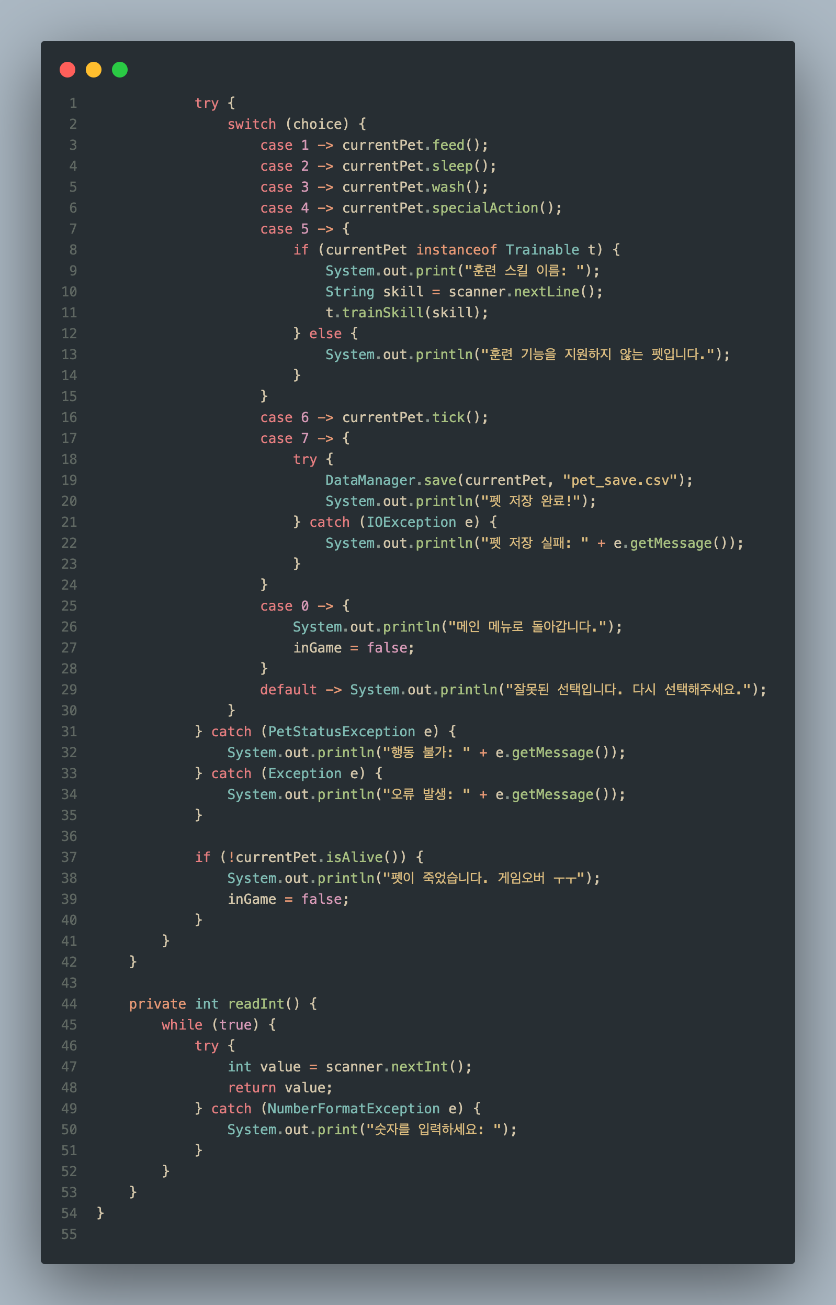

Slide 13
